Slide 1



PHÒNG GD&ĐT………..
TRƯỜNG THCS ………….……
HH9-HOẠT ĐỘNG THỰC HÀNH TRẢI NGHIỆM
CHỦ ĐỀ 3: TẠO ĐỒ DÙNG DẠNG HÌNH NÓN, HÌNH TRỤ
(tiết 1)
Giáo viên: …………….

Slide 2
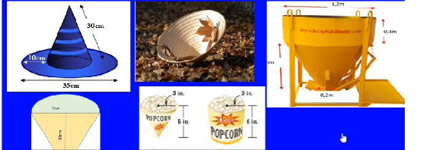

Slide 3


HOẠT ĐỘNG MỞ ĐẦU
BÁO CÁO ĐỒ VẬT, HÌNH ẢNH DẠNG HÌNH NÓN, HÌNH TRỤ

Slide 4


I. Hình ảnh về đồ vật có dạng hình nón, hình trụ.
Mời đại diện mỗi nhóm lần lượt lên trình bày đồ vật, hình ảnh chế tạo ở dạng hình nón, hình trụ (đã được giao chuẩn bị ở tiết trước)
Thời gian: 3 phút

Slide 5
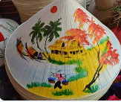

1. Hình nón và hình trụ trong cuộc sống
Trong thực tiễn, có nhiều đồ vật được thiết kế chế tạo ở dạng hình nón, chẳng hạn chiếc nón lá.
Nhiều đồ vật trong cuộc sống được thiết kế chế tạo ở dạng hình trụ, chẳng hạn giếng nước ở các làng quê Việt Nam.
Hình ảnh cây đa – giếng nước – sân đình, những nét điển hình của làng quê, vẫn luôn được giữ gìn, khắc sâu trong tâm hồn mỗi con người Việt Nam như một biểu tượng về văn hóa, lịch sử truyền thống dân tộc.
HOẠT ĐỘNG HÌNH THÀNH KIẾN THỨC

Slide 6
https://www.youtube.com/hashtag/trainghiemcuocsong

Slide 7
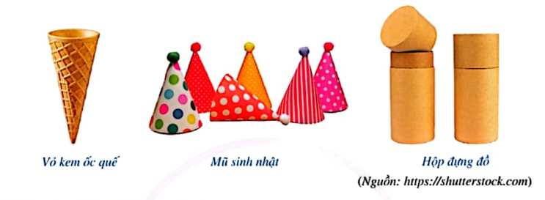
2. Quan sát thực tế về đồ vật hình nón, hình trụ.
Hoạt động 1 (SGK/112)
a) Quan sát một số hình ảnh về các đồ vật dạng hình nón, hình trụ sau
HOẠT ĐỘNG HÌNH THÀNH KIẾN THỨC
Nêu đặc điểm các hình về đáy, chiều cao, độ dài đường sinh
Notes:
HS: Hoạt động nhóm 4 thực hiện hoạt động 1

Slide 8

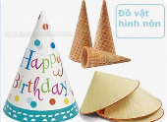
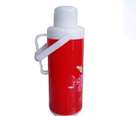

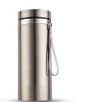
2. Quan sát thực tế về đồ vật hình nón, hình trụ.
b) ? Hãy tìm thêm các hình ảnh về hình nón hoặc hình trụ trong cuộc sống.
HOẠT ĐỘNG HÌNH THÀNH KIẾN THỨC
Notes:
HS hoạt động nhóm 4 thực hiện. Đại diện 2 nhóm hoàn thành nhanh nhất lên bảng trình bày và trả lời câu hỏi phản biện.

Slide 9
HOẠT ĐỘNG VẬN DỤNG
Nhiệm vụ: Mỗi học sinh sưu tầm cách tạo ra đồ vật có hình lăng trụ đứng .
Mỗi cá nhân tự thực hiện làm đồ vật theo cách đã sưu tầm được.

Slide 10
Các bước cơ bản để làm một đồ dùng hình lăng trụ đứng Bước 1: Chuẩn bị các vật liệu Bạn cần chuẩn bị các vật liệu như giấy carton, keo dán, kéo, bút chì và thước để bắt đầu quá trình làm đồ dùng. Bước 2: Vẽ mẫu Vẽ mẫu hình lăng trụ đứng của đồ dùng bạn muốn làm trên giấy. Xác định chiều cao và bán kính của hình lăng trụ để đảm bảo đồ dùng sẽ có kích thước phù hợp. Bước 3: Cắt giấy carton Dùng thước và bút chì để vẽ các hình lăng trụ trên giấy carton. Sau đó, dùng kéo cắt theo các đường vẽ để tạo ra các miếng giấy carton. Bước 4: Gấp và dán miếng giấy carton Gấp các miếng giấy carton thành hình lăng trụ và dùng keo dán để dán chúng lại với nhau thành đồ dùng hình lăng trụ đứng. Bước 5: Hoàn thiện Bổ sung các chi tiết như tay cầm, nút bấm hoặc hệ thống kẹp để đồ dùng hoạt động tốt hơn. Khi hoàn thành, bạn sẽ có một đồ dùng hình lăng trụ đứng tự làm đẹp và ứng dụng được trong nhiều công việc khác nhau.

Slide 11
HƯỚNG DẪN TỰ HỌC Ở NHÀ
- Thực hiện nhiệm vụ theo cá nhân
- Tham gia sưu tầm cách tạo ra đồ vật có hình nón, hình trụ theo nhóm 4 người, có bài trình chiếu lồng ghép video.

Slide 12
Remember… Safety First!
Thank you!

